Slide 1

人教版选修3-1
第三章 磁 场 第六节 带电粒子在匀强磁场中的运动

Slide 2
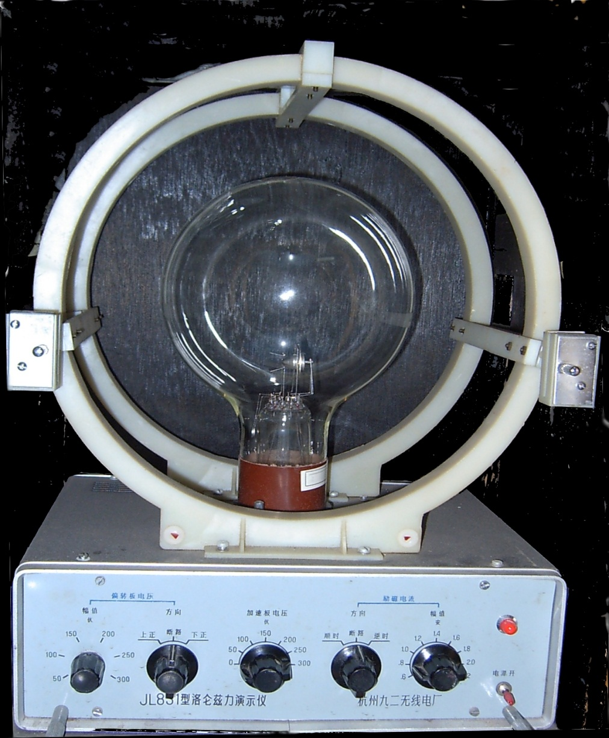
洛伦兹力演示器
亥姆霍兹线圈
电 子 枪
加速电压选择挡
磁场强弱选择挡

Slide 3
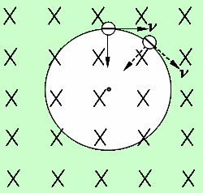
一.带电粒子在匀强磁场中的运动
当带电粒子q以速度v垂直进入匀强磁场中，它将做什么运动?
带电粒子将在垂直于磁场的平面内做匀速圆周运动 。

Slide 4
速度大小不变，而方向随时间变化。
周期T与运动速度及运动半径无关。

Slide 5
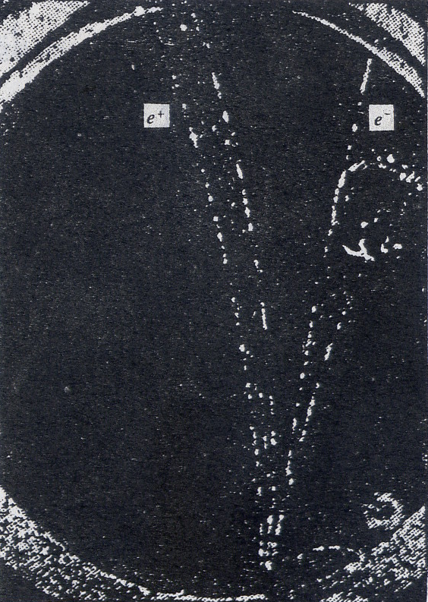
通过威尔逊云室显示的正负电子在匀强磁场中的运动径迹

Slide 6
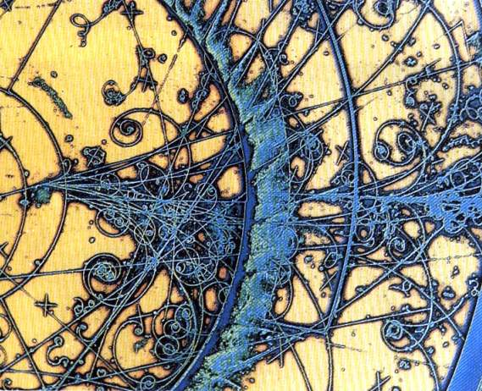
通过格雷塞尔气泡室显示的带电粒子在匀强磁场中的运动径迹

Slide 7
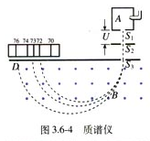
例题：一个质量为m、电荷量为的粒子，从容器下方的小孔S₁飘入电势差为Ｕ的加速电场，然后经过S₃沿着与磁场垂直的方向进入磁感应强度为Ｂ的匀强磁场中，最后打到照相底片Ｄ上求：
（１）求粒子进入磁场时的速率
（２）求粒子在磁场中运动的轨道半径

Slide 8
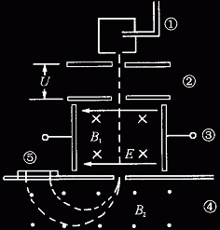
质谱仪原理分析
1、质谱仪是测量带电粒子质量和分析同位素的重要工具
2、基本原理
将质量不等、电荷数相等的带电粒子经同一电场加速再垂直进入同一匀强磁场，由于粒子动量不同，引起轨迹半径不同而分开，进而分析某元素中所含同位素的种类
3、推导

Slide 9
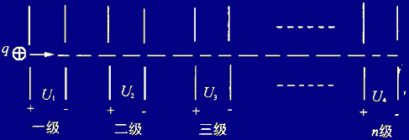
加速器
（一）、直线加速器
1．加速原理：利用加速电场对带电粒子做正功使带电粒子的动能增加，qU=ΔE_{k}．
2．直线加速器，多级加速
如图所示是多级加速装置的原理图：

Slide 10
由动能定理得带电粒子经n极的电场加速后增加的动能为：
3．直线加速器占有的空间范围大，在有限的空间范围内制造直线加速器受到一定的限制．

Slide 11
二、回旋加速器
1．1932年美国物理学家劳伦斯发明了回旋加速器，实现了在较小的空间范围内进行多级加速．
2．工作原理：利用电场对带电粒子的加速作用和磁场对运动电荷的偏转作用来获得高能粒子，这些过程在回旋加速器的核心部件——两个D形盒和其间的窄缝内完成。

Slide 12
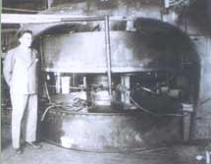
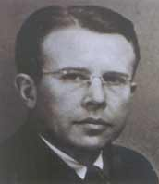
1931年，加利福尼亚大学的劳伦斯斯提出了一个卓越的思想，通过磁场的作用迫使带电粒子沿着磁极之间做螺旋线运动,把长长的电极像卷尺那样卷起来，发明了回旋加速器，第一台直径为27cm的回旋加速器投入运行，它能将质子加速到1Mev。1939年劳伦斯获诺贝尔物理奖。

Slide 13
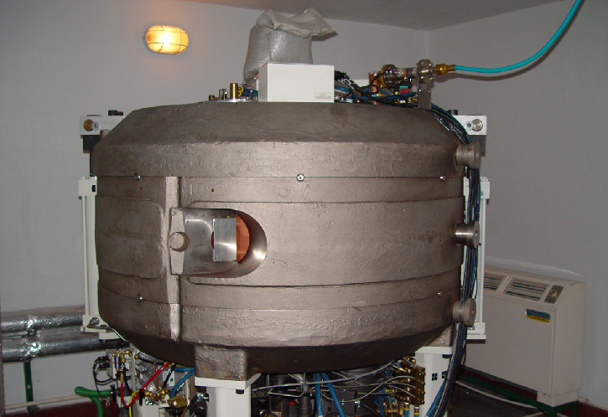
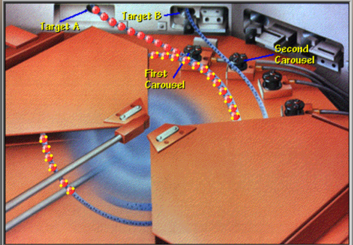
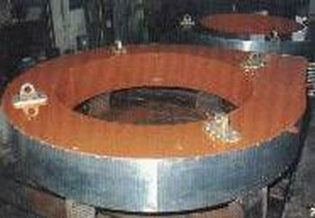
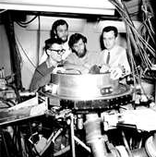

Slide 14
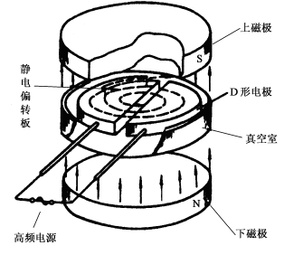
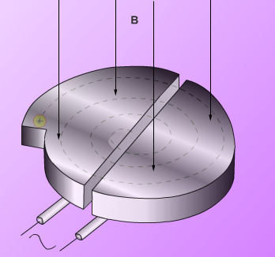
二、回旋加速器
U

Slide 15
（1）磁场的作用：带电粒子以某一速度垂直磁场方向进入匀强磁场后，并在洛伦兹力作用下做匀速圆周运动，其周期和速率、半径均无关，带电粒子每次进入D形盒都运动相等的时间（半个周期）后平行电场方向进入电场中加速．
（2）电场的作用：回旋加速器的两个D形盒之间的窄缝区域存在周期性变化的并垂直于两D形盒正对截面的匀强电场，带电粒子经过该区域时被加速．
（3）交变电压：为了保证带电粒子每次经过窄缝时都被加速，使之能量不断提高，须在窄缝两侧加上跟带电粒子在D形盒中运动周期相同的交变电压．

Slide 16
带电粒子的最终能量
当带电粒子的速度最大时，其运动半径也最大，由r=mv/qB得v= rqB/m，若D形盒的半径为R，则带电粒子的最终动能：
所以，要提高加速粒子的最终能量，应尽可能增大磁感应强度B和D形盒的半径R．

Slide 17
为什么带电粒子经回旋加速器加速后的最终能量与加速电压无关？
解析：加速电压越高，带电粒子每次加速的动能增量越大，回旋半径也增加越多，导致带电粒子在D形盒中的回旋次数越少；反之，加速电压越低，粒子在D形盒中回旋的次数越多，可见加速电压的高低只影响带电粒子加速的总次数，并不影响引出时的速度和相应的动能，由
可知，增强B和增大R可提高加速粒子的最终能量，与加速电压高低无关．

Slide 18
小结：
回旋加速器利用两D形盒窄缝间的电场使带电粒子加速，利用D形盒内的磁场使带电粒子偏转，带电粒子所能获得的最终能量与B和R有关，与U无关．

Slide 19
思考
如果尽量增强回旋加速器的磁场或加大D形盒半径，我们是不是就可以使带电粒子获得任意高的能量吗？

Slide 20
本课小结：
一、带电粒子在磁场中的运动
平行磁感线进入：做匀速直线运动
垂直磁感线进入：做匀速圆周运动
mv
qB
半径：R＝
2πm
qB
周期：T＝
二、质谱仪：研究同位素（测荷质比）的装置
由加速电场、速度选择器、偏转磁场组成
三、回旋加速器：使带电粒子获得高能量的装置
由D形盒、高频交变电场等组成

Slide 21


